Slide 1
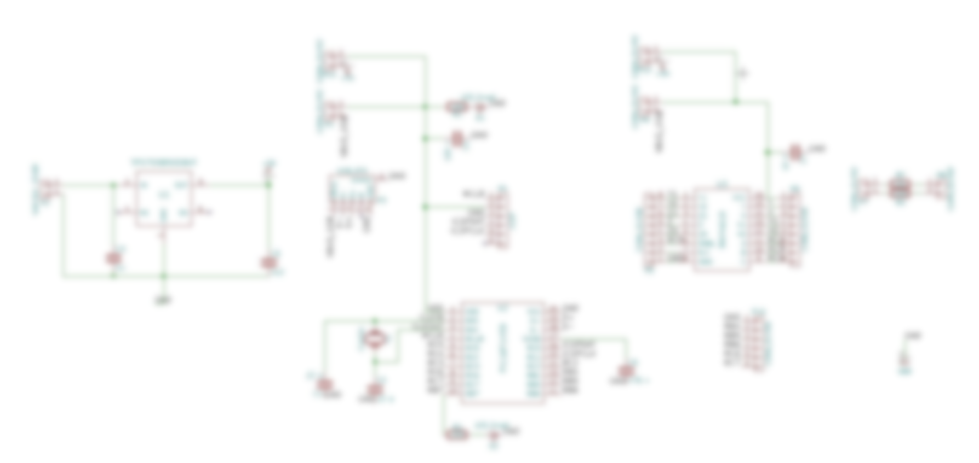
Projektiranje programabilnog sustava za upravljanje analognim sklopkama temeljenog na PIC mikrokontroleru
SVEUČILIŠTE U ZAGREBU
FAKULTET ELEKTROTEHNIKE I RAČUNARSTVA
Dino Šarić
Voditelj: Adrijan Barić
Zagreb, 31.5.2016

Slide 2
Sadržaj:
UVOD
MIKROKONTROLERI
PIC MIKROKONTROLERI
PRAKTIČKI RAD
GOTOV PROIZVOD
ZAKLJUČAK

Slide 3
UVOD
Cilj: projektiranje sustava za upravljanje analognim sklopkama
Sklopkom upravljamo s PIC mikrokontrolerom
PIC mikrokontrolerom upravljamo sučeljem na PC-u preko USB priključka

Slide 4
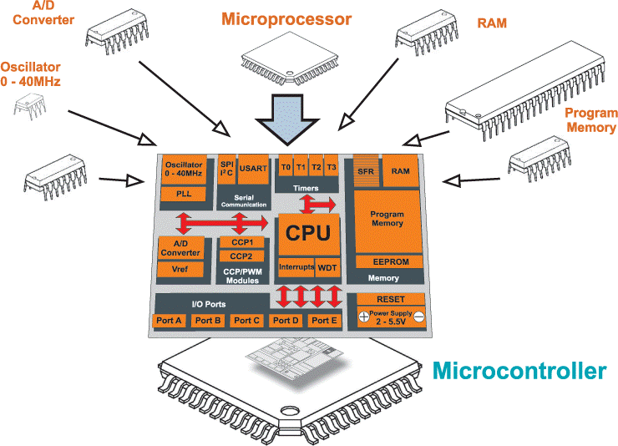
Mikrokontroleri
Elektronički uređaji građeni u obliku čipa
Najbolje ih je opisati kao „maleno računalo” jer praktički to i jesu
Sastoje se od: mikroprocesorske jedinice, ROM i RAM memorije, te flash memorije
Koriste se za sve od paljenja i gašenja LED diode do upravljanja potpuno automatiziranim procesom nekog postrojenja
Notes:
Reći od čega se sastoje mikrokontroleri

Slide 5
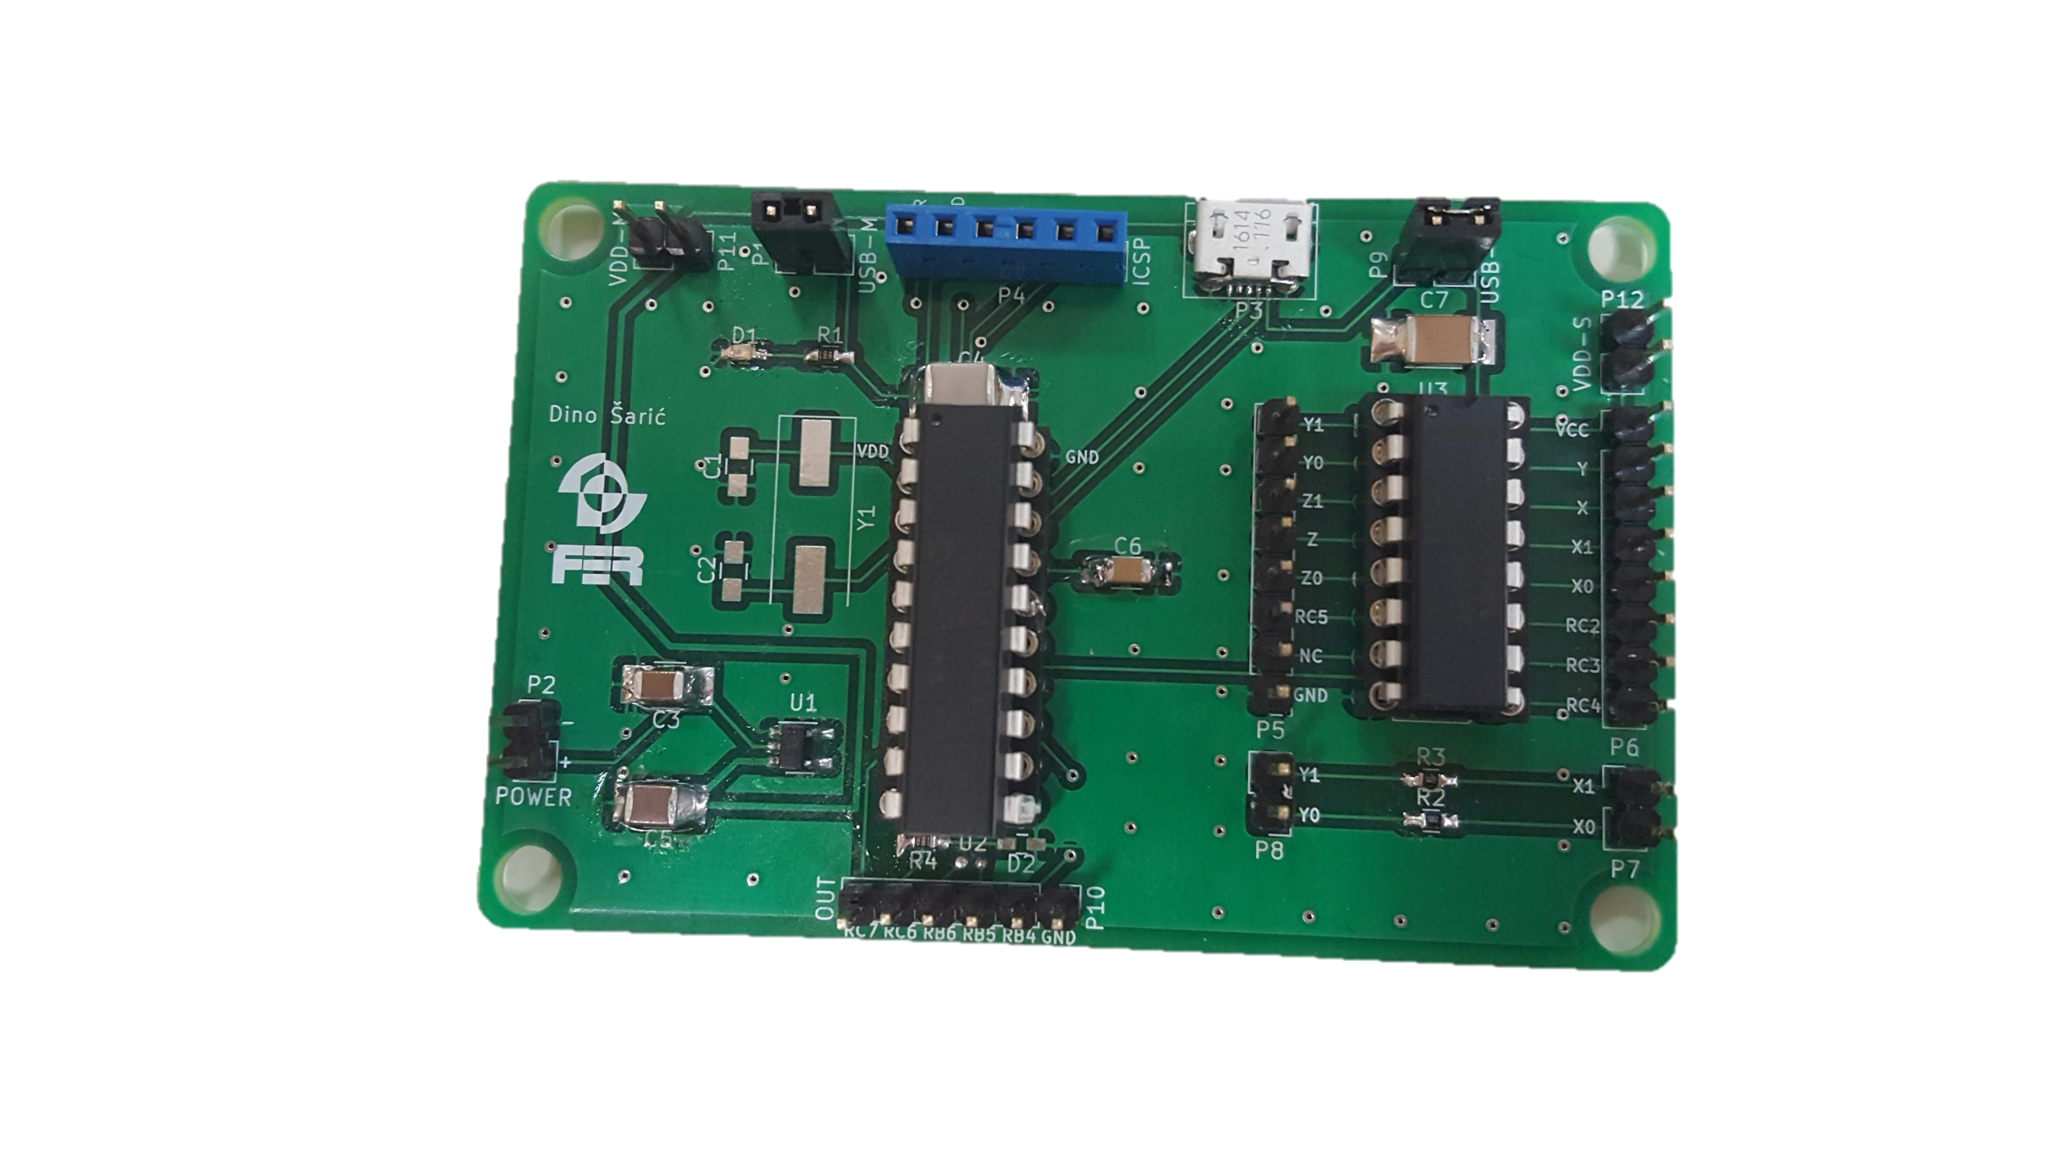
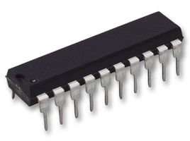
PIC mikrokontroleri
Nabava po pristupačnim cijenama, raznovrsnost, prilično jednostavno programiranje
Velika primjena u edukaciji
Popularni među inženjerima i elektroničnim početnicima
PIC mikrokontroler korišten u vježbi

Slide 6
Praktični rad
Izrada sheme
Izrada topologije
Lemljenje
Programiranje

Slide 7
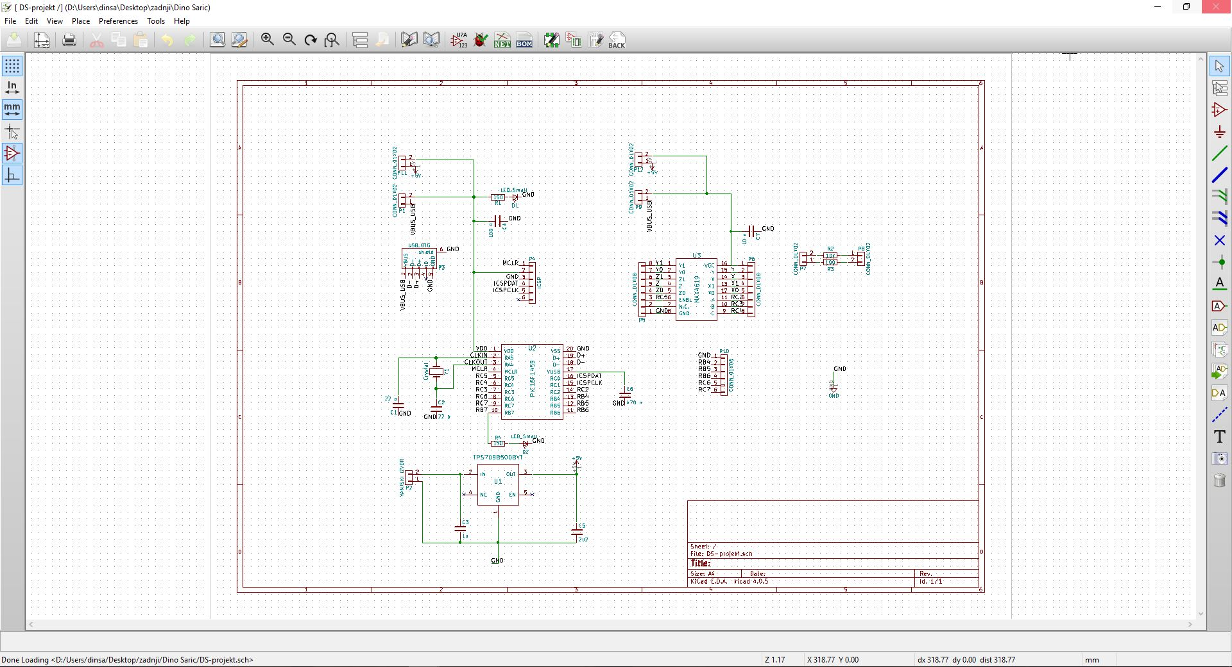
Izrada sheme
Shema prikazuje način na koji su elementi spojeni jedan s drugim, te pojedine kontakte elementa neovisno o položaju na pločici.
Shemu smo radili u programskom paket KiCad, točnije dijelu KiCad-a zvanom Eeschema

Slide 8
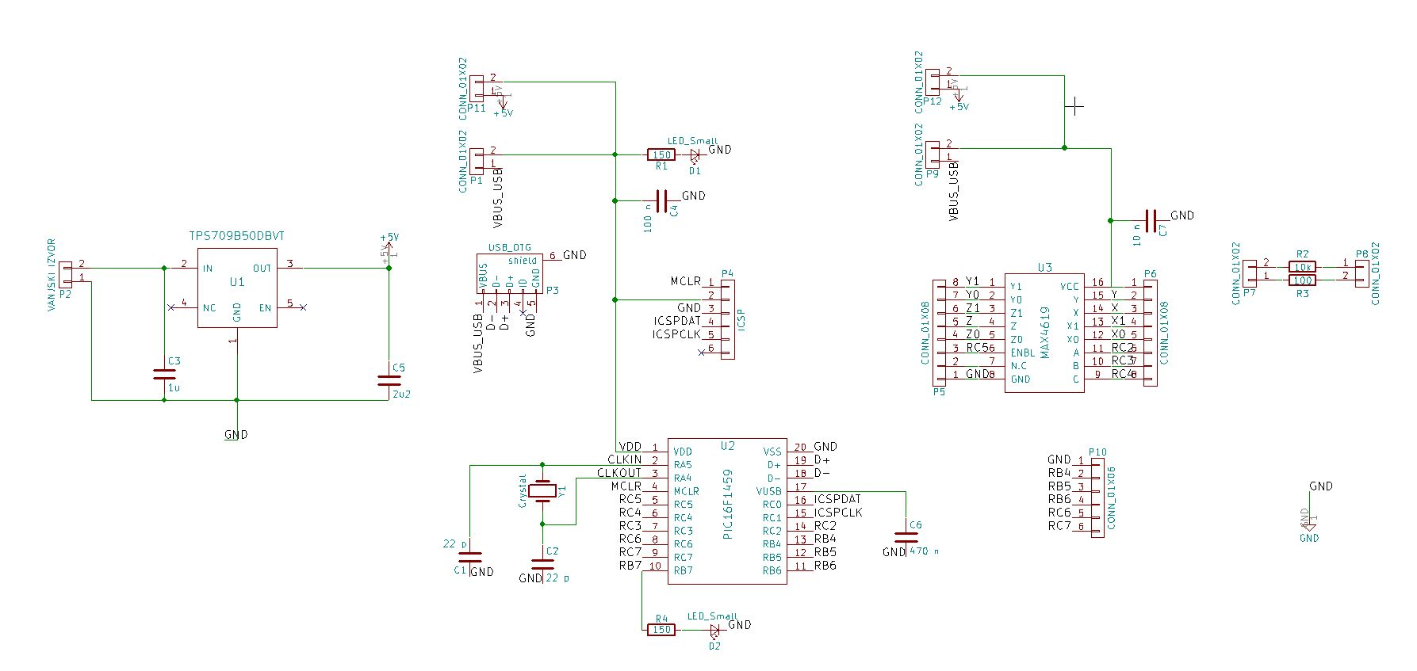
Shema

Slide 9
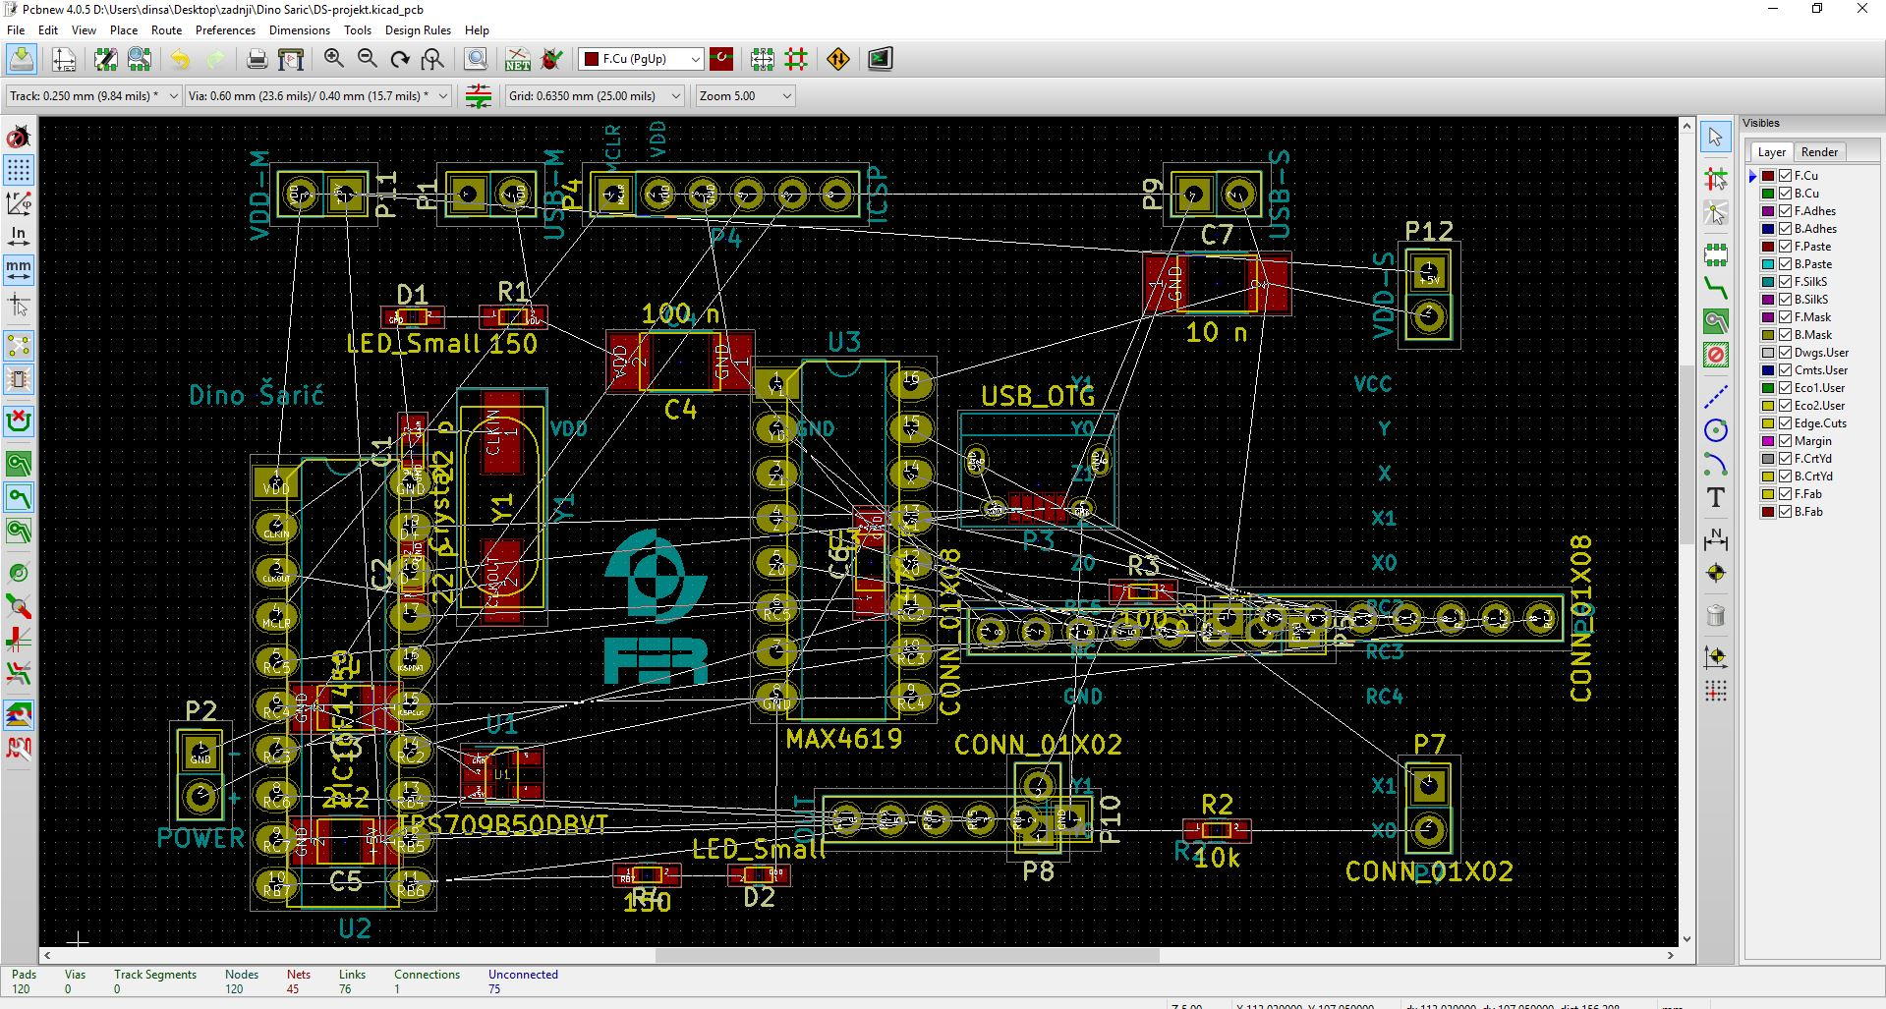
Topologija
Prikazuje raspored elemenata na pločici te spojeve između komponenata
Za izradu topologije smo koristili dio KiCad-a zvan Pcbnew

Slide 10
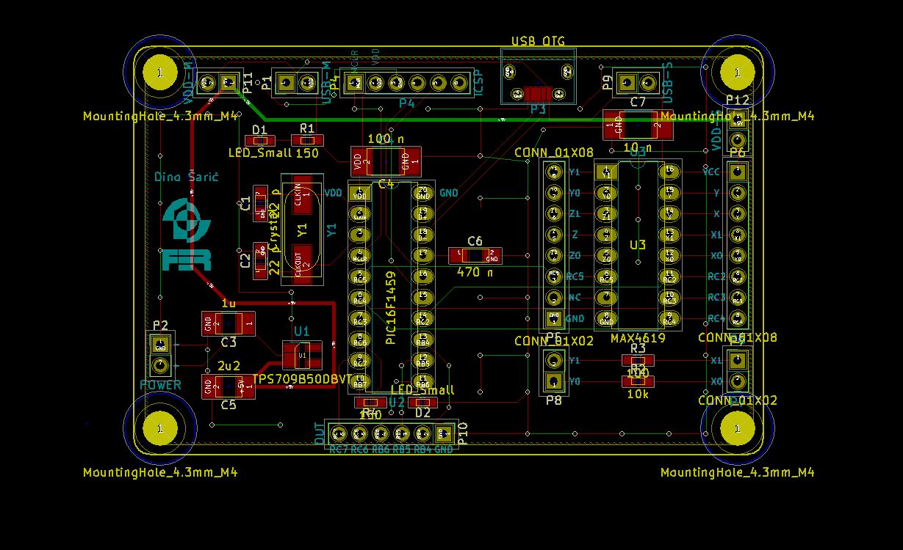
Topologija

Slide 11
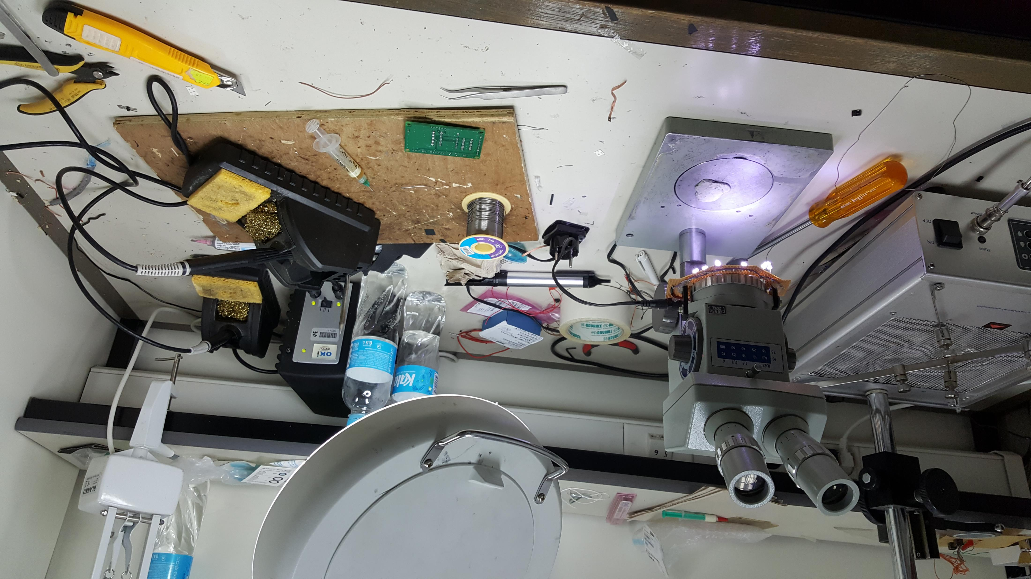
Lemljenje pločice

Slide 12
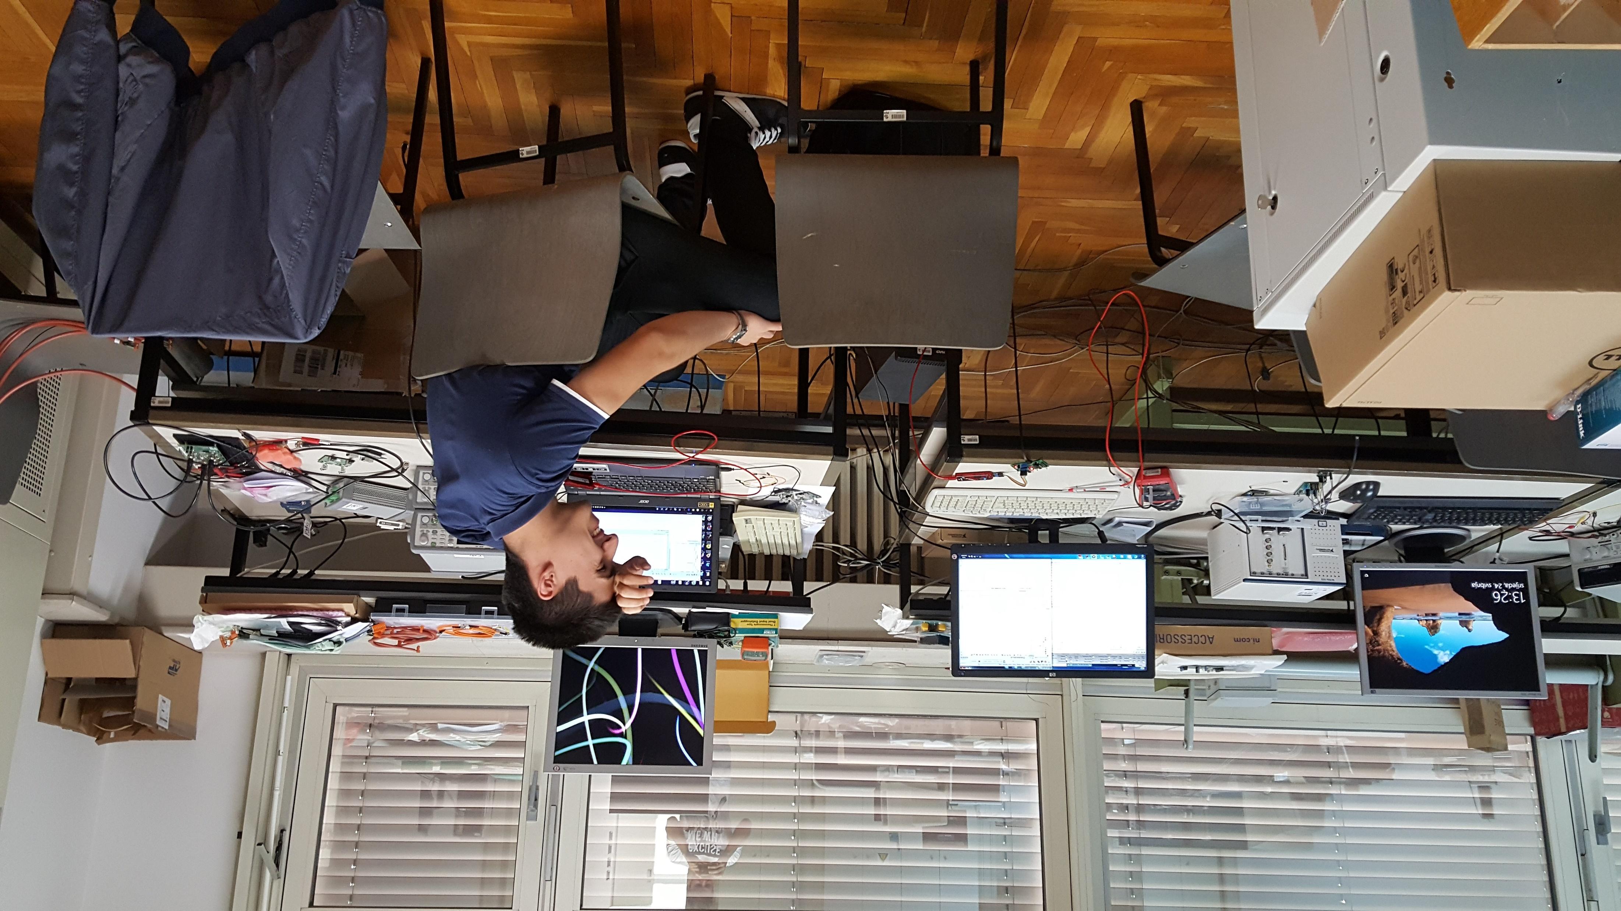
Programiranje

Slide 13
Gotov proizvod

Slide 14
Zaključak
Naučio sam osnove izrade sheme, topologije, lemljenja i programiranja PIC mikrokontrolera
Koristio sam software: KiCAD, MPLABX, MATLAB
Koristio sam uređaje: lemilica, mikroskop, lem, osciloskop itd.
Zabavio sam se
Svi poslovi su izvedeni

Slide 15
HVALA NA PAŽNJI

